Slide 1
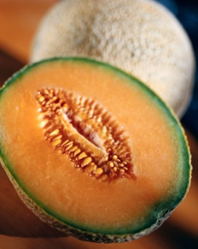

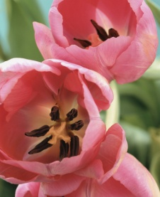
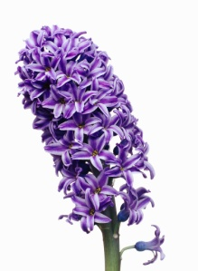

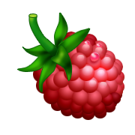
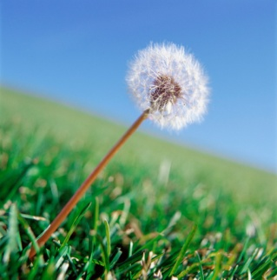
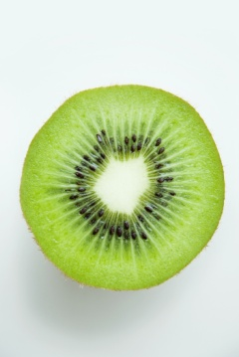
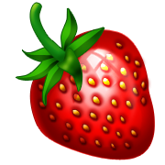
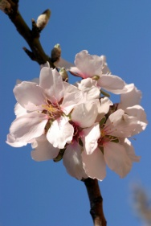
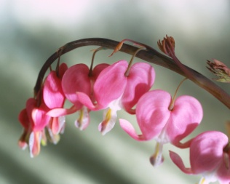
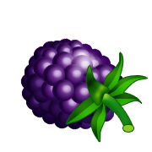

14.1 Květ, plod, semena
Elektronická učebnice - II. stupeň Základní škola Děčín VI, Na Stráni 879/2 – příspěvková organizace Přírodopis
plody
květy
semena
Růst rostlin
Autor: Mgr. Petra Křivánková
Notes:
Víte, kdo způsobuje angínu, chřipku, nebo neštovice?

Slide 2
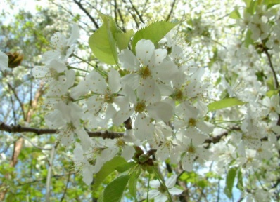
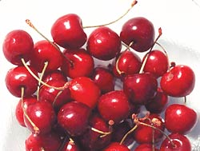
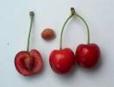
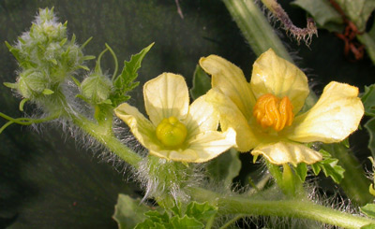
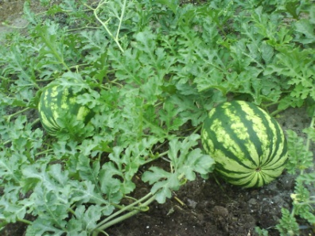
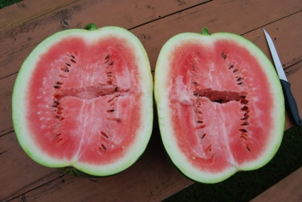
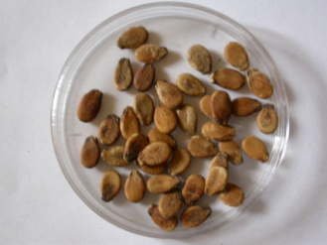
14.2 Co už víš?
Elektronická učebnice - II. stupeň Základní škola Děčín VI, Na Stráni 879/2 – příspěvková organizace Přírodopis
květ
plod
pecka - semeno
květ
plod
plod se semeny
semena

Slide 3
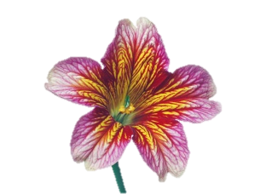
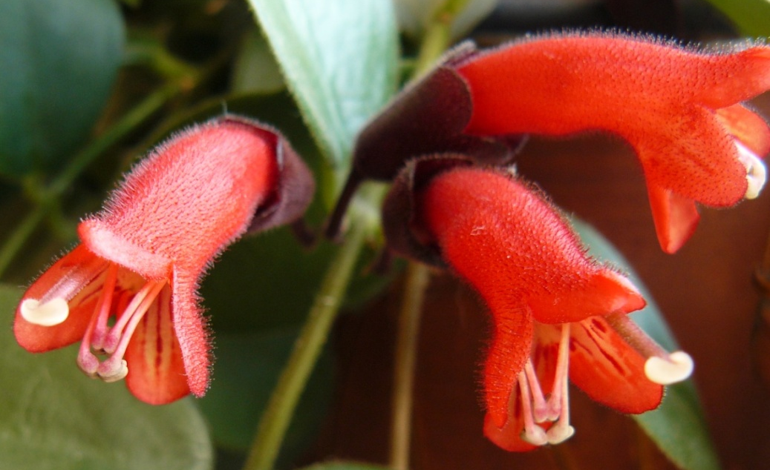
14.3 Jaké si řekneme nové termíny a názvy?
Elektronická učebnice - II. stupeň Základní škola Děčín VI, Na Stráni 879/2 – příspěvková organizace Přírodopis
Stavba květu
list
Květy
květní lůžko
kališní lístky
jednopohlavné
oboupohlavné
korunní lístky
samčí
(tyčinky)
nitka
samičí
(pestíky)
tyčinka
semeník – uvnitř květu
prašník
stonek
čnělka
blizna
samičí i samičí
(tyčinky i pestíky)
pestík

Slide 4

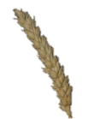
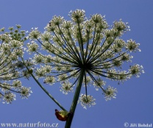
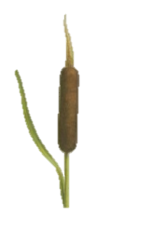
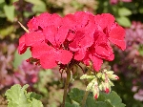

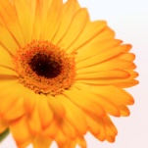
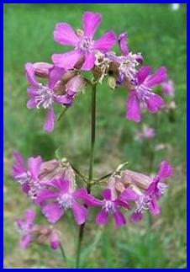
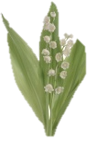
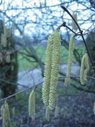
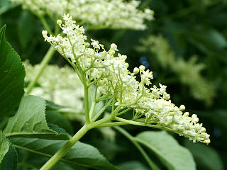
14.4 Co si řekneme nového?
Elektronická učebnice - II. stupeň Základní škola Děčín VI, Na Stráni 879/2 – příspěvková organizace Přírodopis
Květenství
klas
lata
jednoduché
složené
hroznovité
vrcholičnaté
složený okolík
palice
okolík
vrcholík jednoramenný
vrcholík dvouramenný
úbor
vrcholík víceramenný
hrozen
jehněda

Slide 5
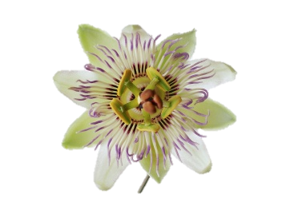
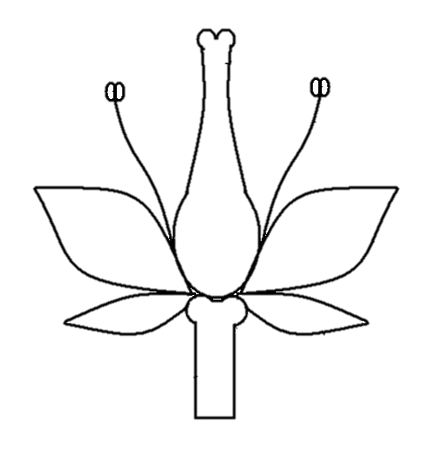
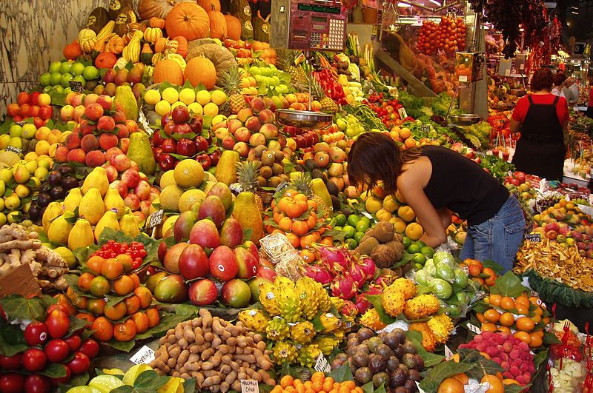
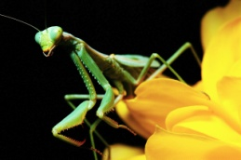
14.5 Procvičení a příklady
Elektronická učebnice - II. stupeň Základní škola Děčín VI, Na Stráni 879/2 – příspěvková organizace Přírodopis
Přiřaď pojmy k jednotlivým částem květu.
Na obrázku jsou plody rostlin. Pojmenuj alespoň pět z nich.
korunní lístky
prašník
semeník
blizna
nitka
pestík
čnělka
tyčinka
stonek
květní lůžko
kališní lístky
Dýně, mango, jablko, broskev, ananas, kokos, kiwi, liči, kaki churma, bluma, citron, limetka, hruška …

Slide 6
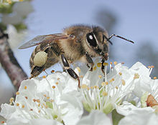
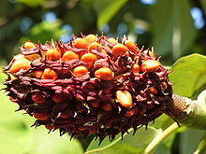
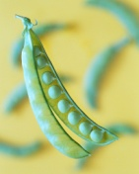
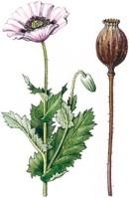
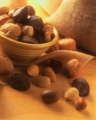
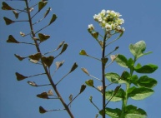

14.6 Něco navíc pro šikovné
Elektronická učebnice - II. stupeň Základní škola Děčín VI, Na Stráni 879/2 – příspěvková organizace Přírodopis
Typy plodů
Opylení
- přenesení pylového
zrna na bliznu
Oplození
- splynutí samčí a samičí
pohlavní buňky
dužnaté
- oplodí měkké
suché
- oplodí usychá
pylové zrno
pylová láčka
oplození
semeno
(z oplozeného vajíčka)
plod
(ze semeníku)
Rostliny
- větrosnubné
- hmyzosnubné
- peckovice
- malvice
- bobule
pukavé poltivé nepukavé
lusk tvrdka nažka
šešule oříšek
tobolka obilka
měchýřek
Rostliny
- samosprašné
- cizosprašné
Okvětí
- nerozlišené květní obaly

Slide 7
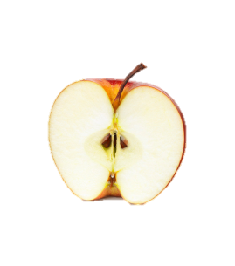
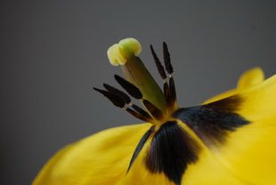
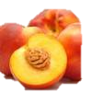
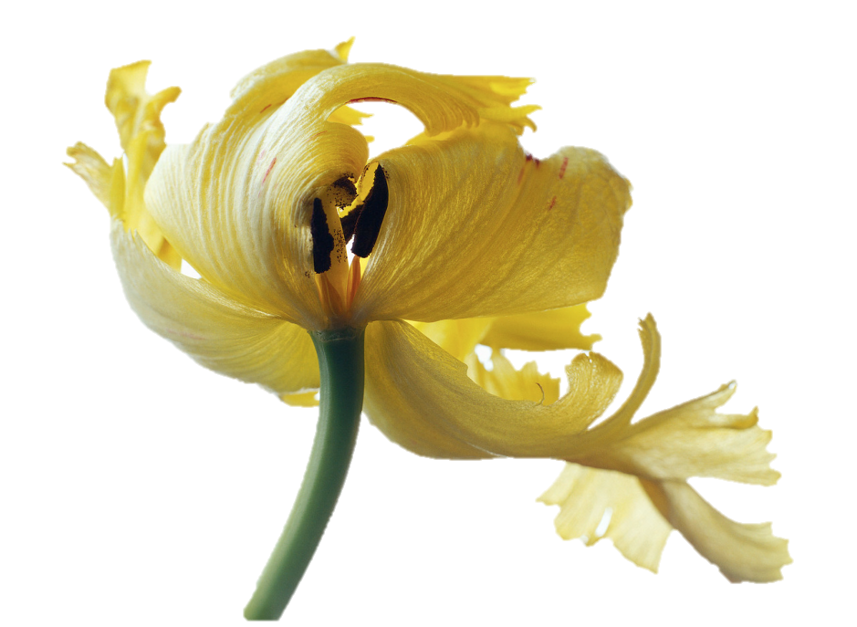

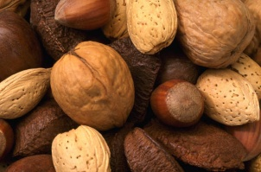
14.7 CLIL
Elektronická učebnice - II. stupeň Základní škola Děčín VI, Na Stráni 879/2 – příspěvková organizace Biology
pistil
Fruits
Structure of a flower
stigma
style
Pome fruit
Stone fruit
anther
petal
stamen
filament
Collective fruit
Berry fruit
receptacle
Dry fruits
ovary
peduncle

Slide 8
14.8 Test znalostí
Elektronická učebnice - II. stupeň Základní škola Děčín VI, Na Stráni 879/2 – příspěvková organizace Přírodopis
Která květenství patří mezi hroznovitá? okolík vrcholík lata vijan | 3. Co můžeme zařadit mezi plody dužnaté? obilka peckovice měchýřek tobolka
Co je okvětí? korunní lístky kališní lístky typ květenství srostlé korunní a kališní lístky | 4. Z jakých částí je tvořen pestík? blizna, čnělka, nitka prašník, nitka blizna, čnělka, semeník prašník, semeník, nitka
Správné odpovědi:
a
b
b
c
Test na známku

Slide 9
Elektronická učebnice - II. stupeň Základní škola Děčín VI, Na Stráni 879/2 – příspěvková organizace Přírodopis
14.9 Použité zdroje, citace
http://ceske-melouny.cz/obrazky/samci_a_samici_kvety.jpg
http://www.giobioobrazky.ic.cz/botanika/kvet.JPG
http://www.garten.cz/images_data/3652-tulipa-tulipan-4.jpg
http://upload.wikimedia.org/wikipedia/commons/thumb/a/af/Fruit_Stall_in_Barcelona_Market.jpg/800px-Fruit_Stall_in_Barcelona_Market.jpg
http://upload.wikimedia.org/wikipedia/commons/thumb/3/3b/Corylus_avellana_Hazelnoot_male_flowers.jpg/220px-Corylus_avellana_Hazelnoot_male_flowers.jpg
http://upload.wikimedia.org/wikipedia/commons/thumb/3/39/Plumpollen0060.jpg/220px-Plumpollen0060.jpg
http://t0.gstatic.com/images?q=tbn:ANd9GcQX8l9i3dnqXKNaixJl0aFunDsHWkwlE0SmRkv8DizmKOrR-RgVwQ
http://leccos.com/pics/pic/mak.jpg
Obrázky z databáze klipart

Slide 10
Elektronická učebnice - II. stupeň Základní škola Děčín VI, Na Stráni 879/2 – příspěvková organizace Přírodopis
14.10 Anotace
Autor | Mgr. Petra Křivánková
Období | 07 – 12/2011
Ročník | 7. ročník
Klíčová slova | Kalich, koruna, okvětí, lusk, peckovice, bobule, malvice, květenství
Anotace | Prezentace popisující stavbu květu, typy květenství a plodů.

